Slide 1
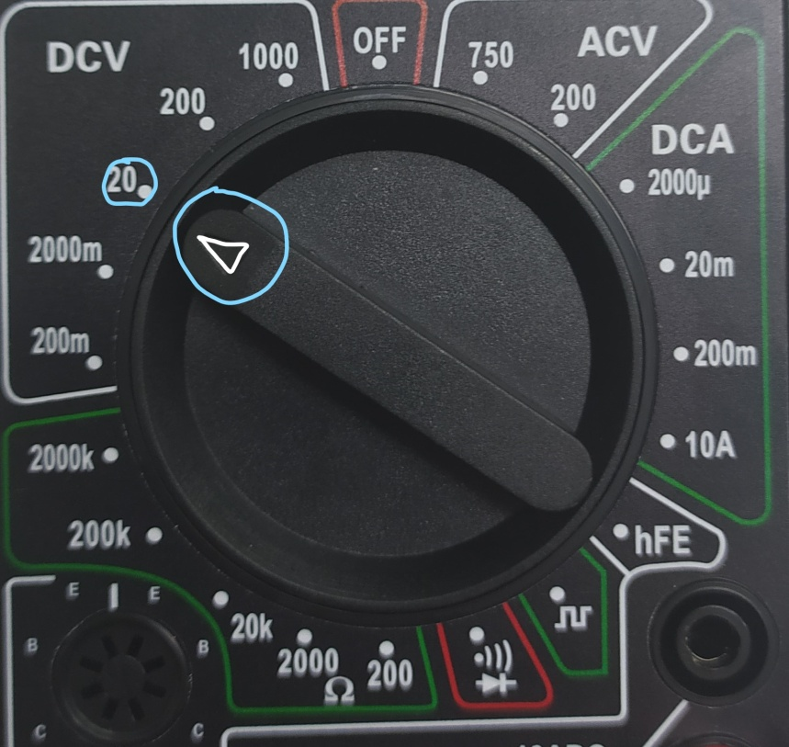
Измерение напряжения источника питания
Для измерения напряжения соединяем контакты параллельно. Соединяемся к + и минусу напрямую, минуя всех потребителей электрического тока.
Настройте мультиметр на DCV, а именно на 20 Вольт. Нужно выбирать режим больше того, который вы предполагаете, но близкий к нему. Наши батарейки должны быть на 3.7 Вольт, значит ближайшее большее значение – это 20 Вольт.

Slide 2
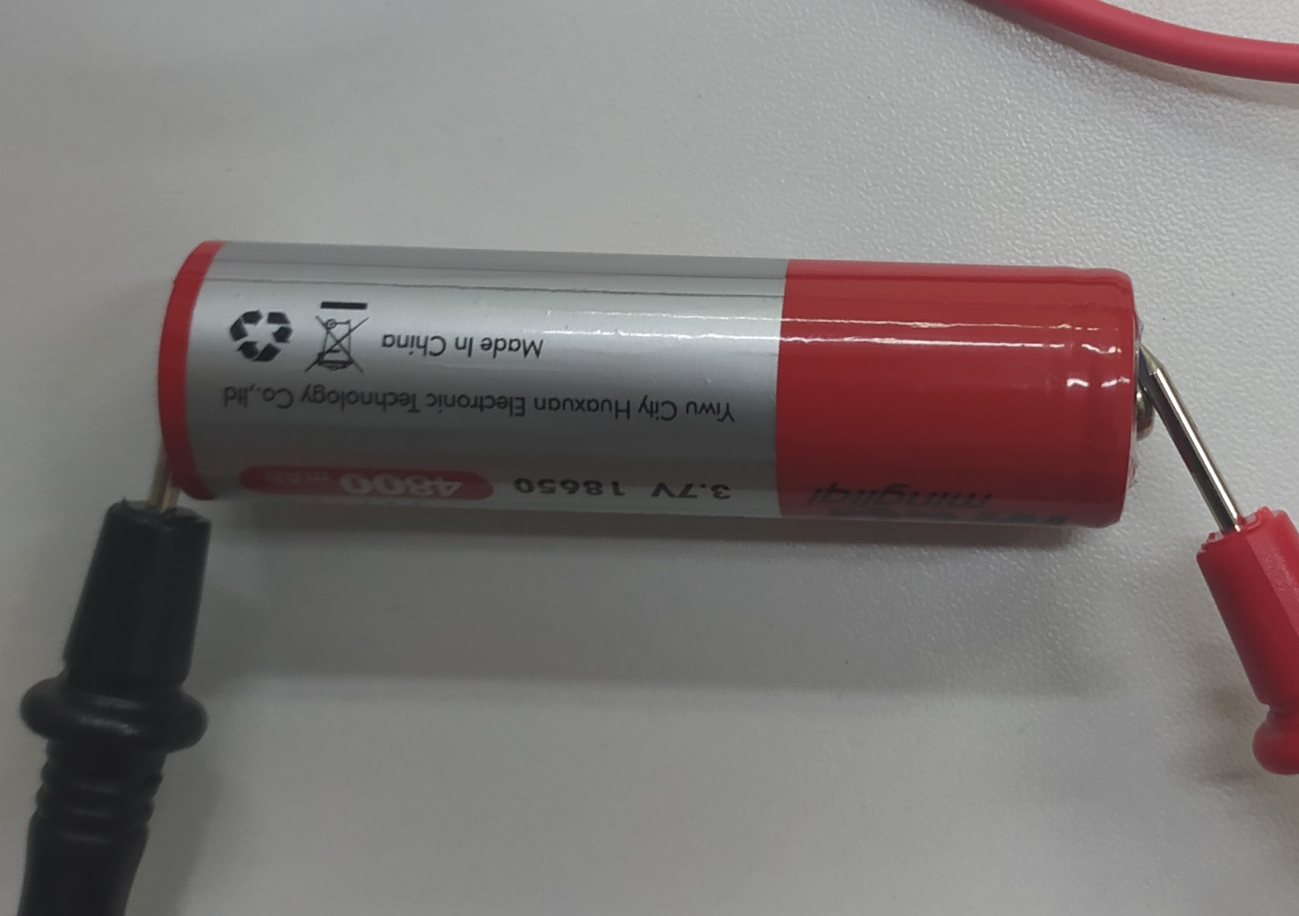
Приложите контакты + и – мультиметра к + и – источника питания

Slide 3
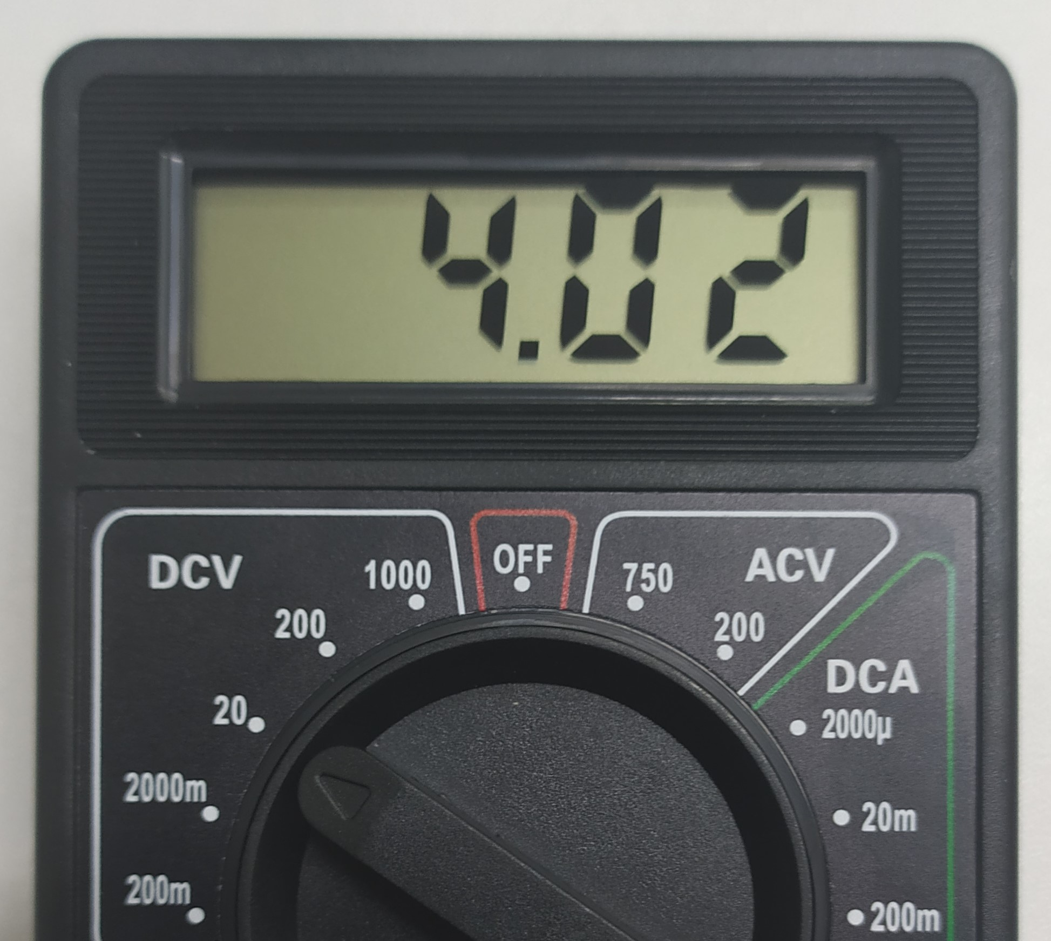
Напряжение измеряется в вольтах. Вольты показывают силу, с которой источник питания заставляет двигаться электрический ток.

Slide 4
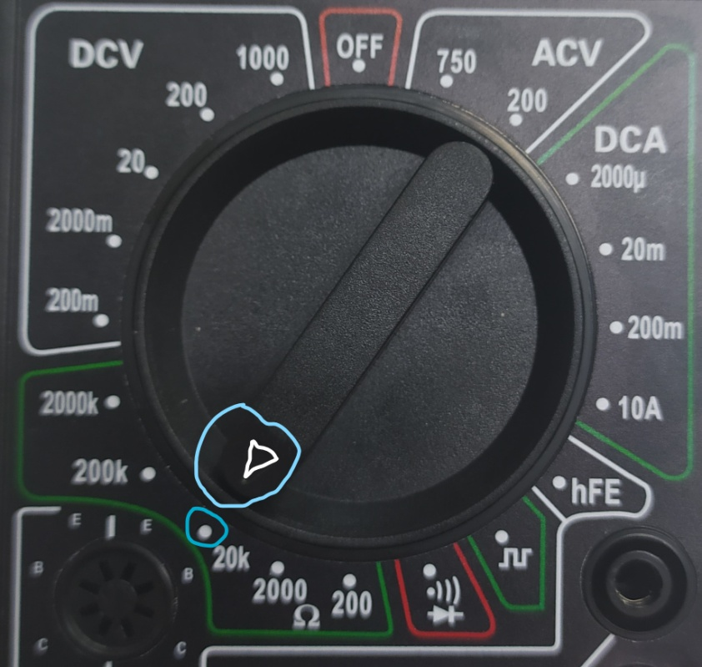
Измерение сопротивления резистора
Для измерения сопротивления того или иного элемента цепи не обязателен электрический ток. Приложите контакты мультиметра к ножкам неподключенного в цепь резистора.
Настройте мультиметр на измерение Ом, а именно на 20К. Нужно выбирать режим больше того, который вы предполагаете, но близкий к нему. Наши резисторы не больше 1КОм, значит ближайшее большее значение – это 20К.

Slide 5
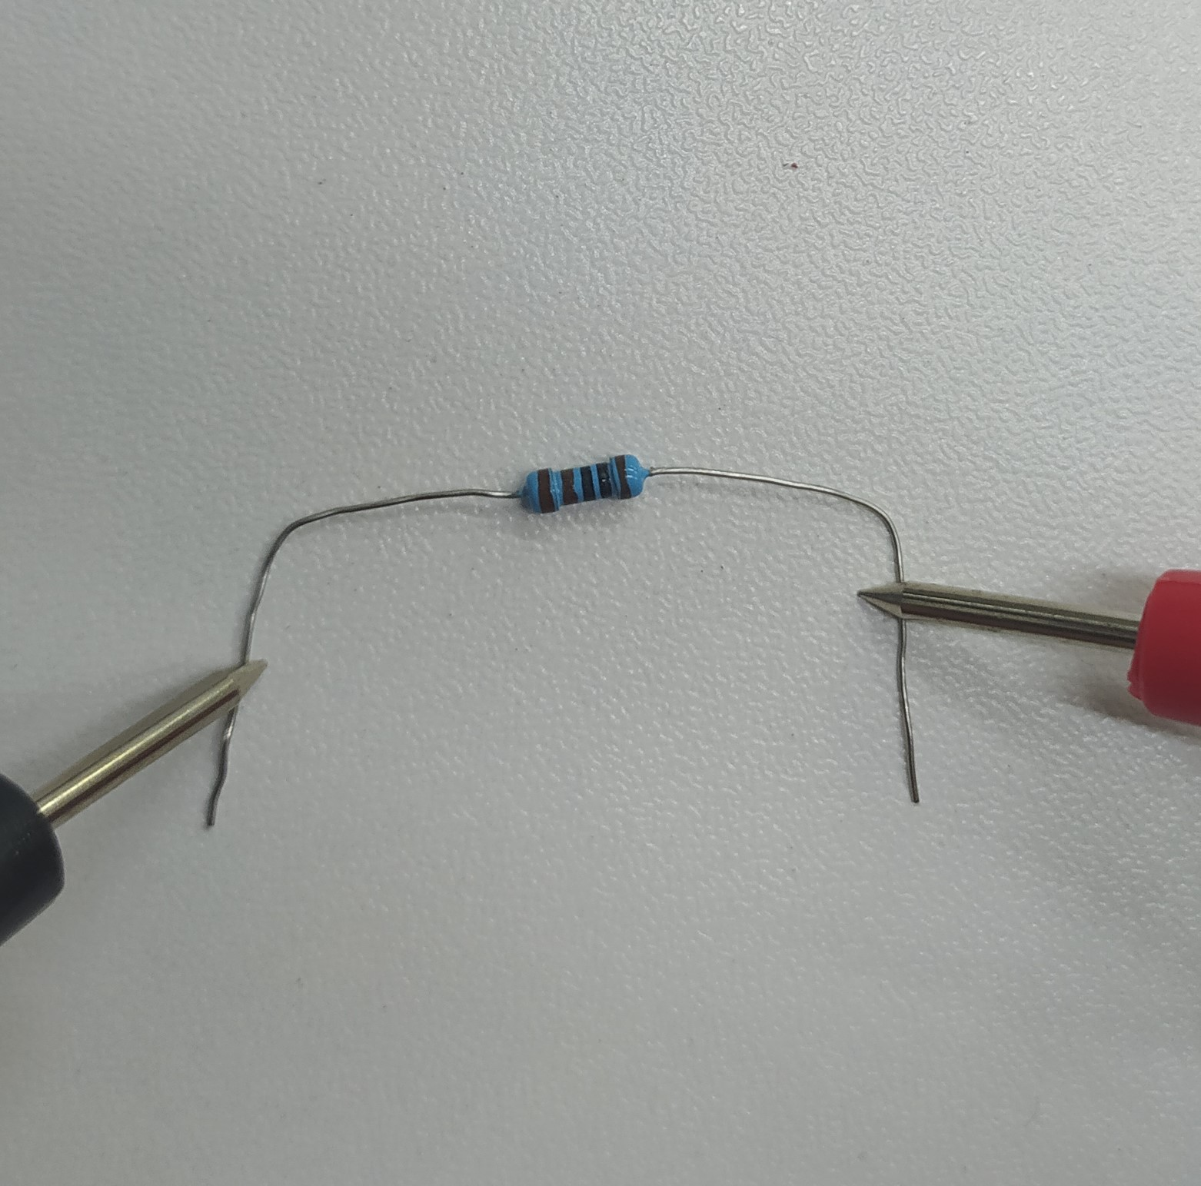
Приложите контакты + и – мультиметра к + и – источника питания

Slide 6
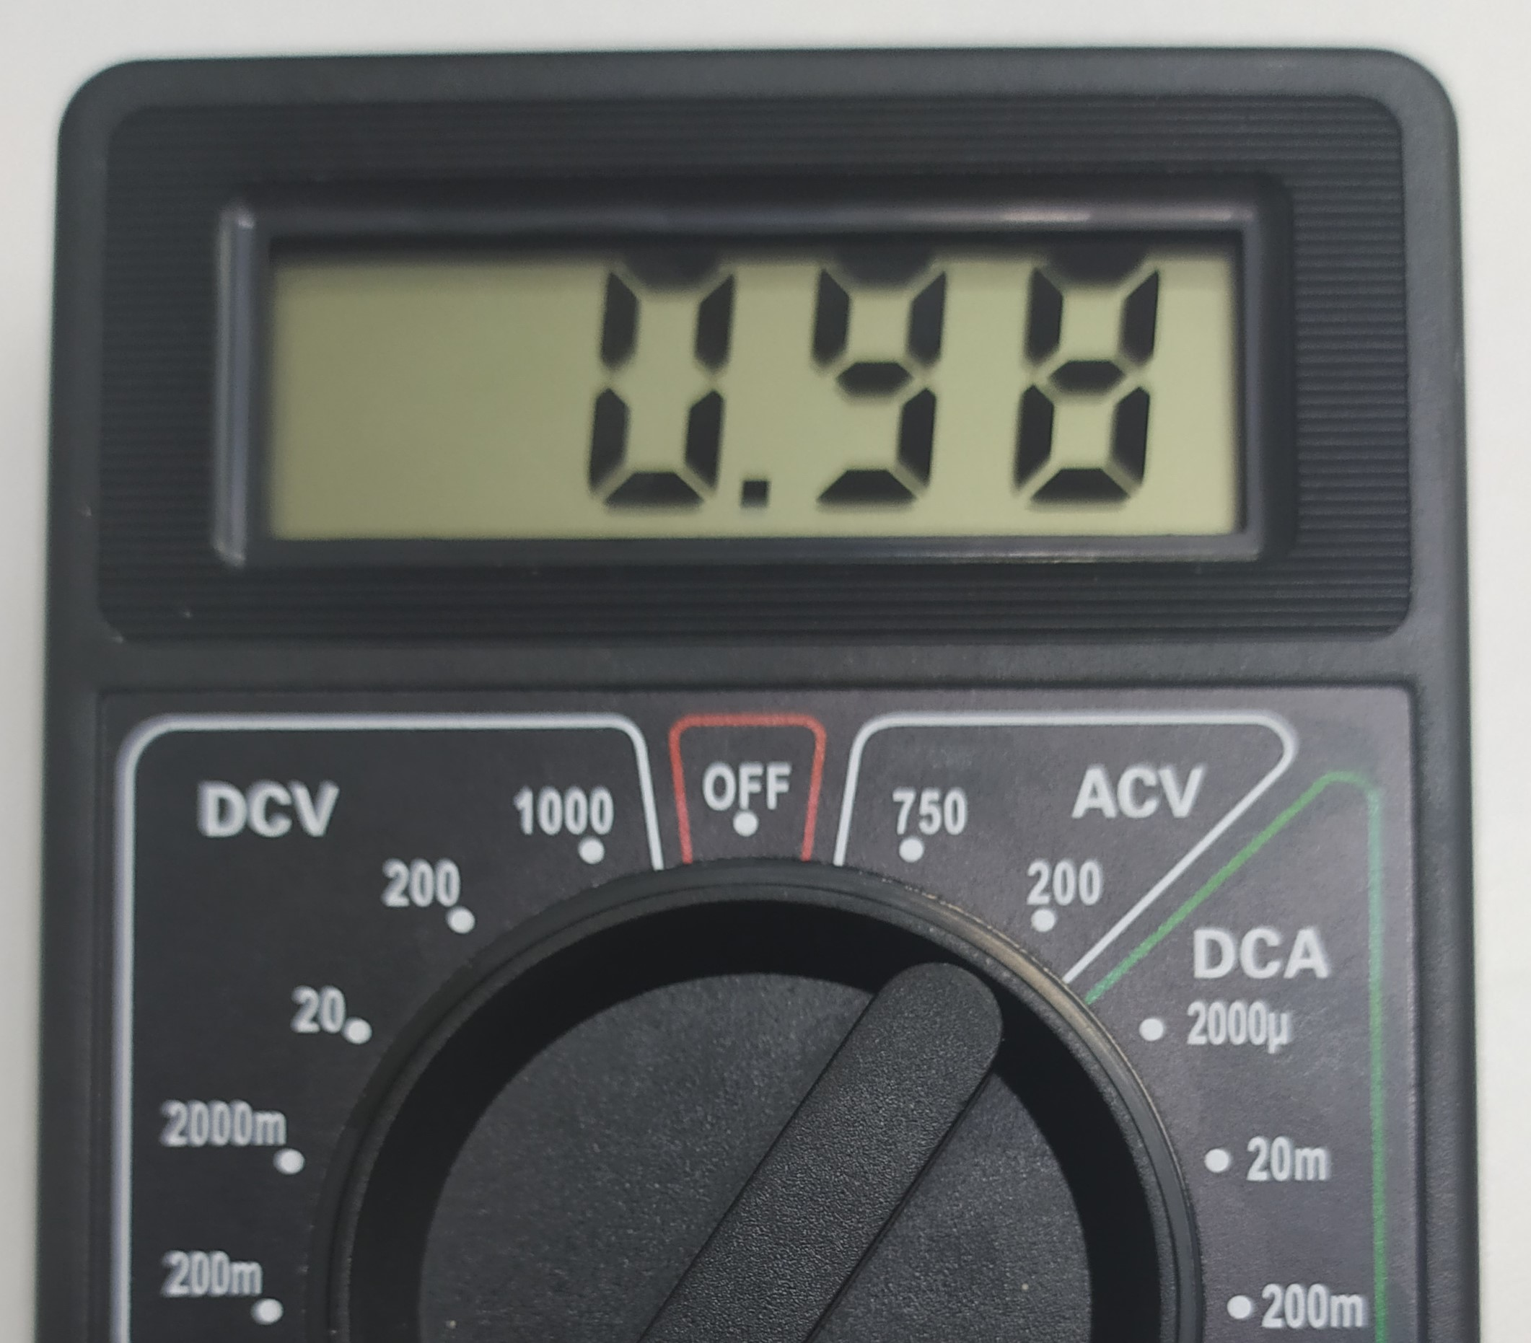
Сопротивление измеряется в Ом. Эти единицы дают нам знать, насколько сильно прибор сопротивляется движению электрического тока, то есть сопротивляется напряжению, тем самым ослабляя напряжение.

